Slide 1
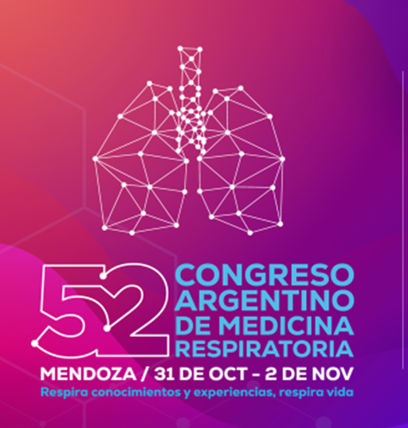
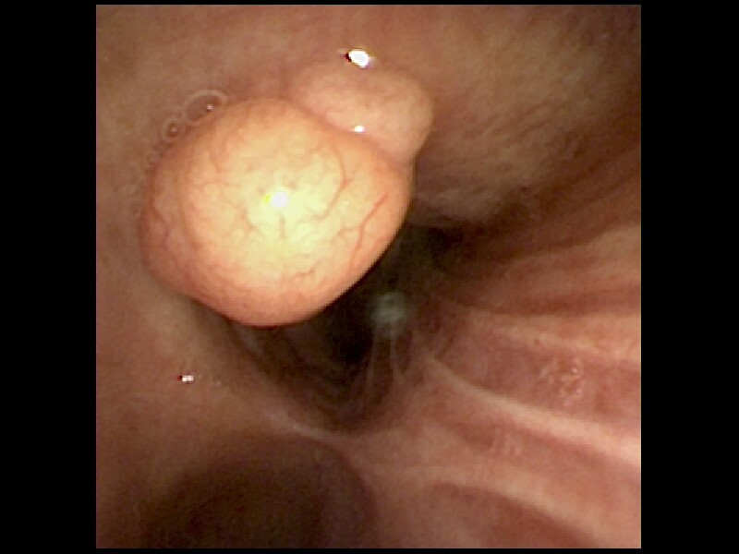
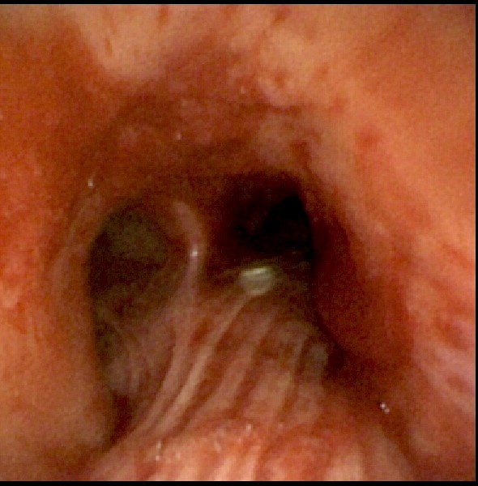
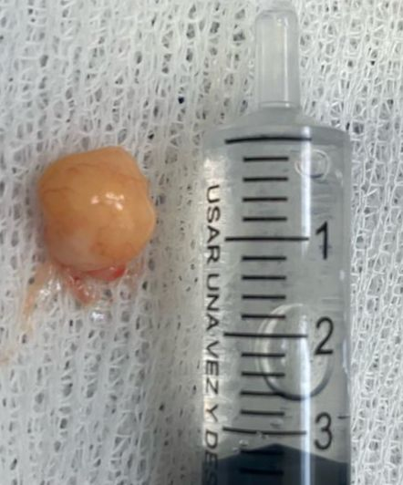
P-113
LIPOMA TRAQUEAL,CASO CLINICO POCO HABITUAL. Autores: Desideria Quecaño Umiri, Alejandra Briozzo, María Angélica Saab, Adriana Branda ,Alvaro Ortiz Naretto, Roberto Duré
Introducción: El lipoma traqueal (LT) es un tumor benigno, extremadamente raro con una incidencia muy baja, con pocos casos reportados en la literatura. Presentamos el caso clínico de un paciente con lipoma traqueal de hallazgo incidental.
Caso Clínico: Paciente de 65 años, con antecedente de HTA, ExTBQ, sobrepeso, EPOC, insuficiencia cardíaca. Ultima internación por EPOC reagudizado en septiembre 2023. Concurre a control clínico en noviembre 2023, TC de tórax: Evidencia de lesión endotraqueal ovalada de bordes netos en pared anterior de tráquea a nivel de tercio distal 10 x12mm (Fig.A y B). Se realiza broncoscopía rígida en enero de 2024, observándose tumor exofítico endotraqueal en pared anterior, de paredes lisas con vasos visibles, lográndose exceresis completa del mismo (Fig.C,D,E). Informe de anatomía patológica: Nódulo constituido por adipocitos maduros sin atipia, revestido por epitelio respiratorio preservado. Evoluciona de manera favorable posterior a extracción de lipoma sin recidiva hasta la fecha
A
C
D
B
E
Discusión: Los tumores traqueales benignos primarios son muy raros con una frecuencia del 10%-20%; siendo los más comunes el leiomioma, papiloma, fibroma, hemangioma, condroma y tumores mixtos de la glándula salival y lipoma. Los lipomas son tumores mesenquimales benignos de aspecto homogéneo compuesto por grasa madura. Con una incidencia que oscila entre 0,1 y 0,5%. Puede ser único o múltiple, superficial o profunda. Se localizan habitualmente en áreas endobronquiales, siendo extremadamente raro encontrar en tráquea, la zona de mayor reporte fue en extremo distal de tráquea. El LT es más común en hombres de edad media. Los síntomas y signos son inespecíficos como tos seca, sibilancias y dificultad respiratoria dependiendo del grado de obstrucción de la vía aérea. Su aparición clínica suele imitar a patologías como asma, EPOC o bronquitis. Por lo que el diagnóstico y tratamiento suele retardarse. La TC de tórax y la resonancia magnética son necesarios para la evaluación diagnostica del LT, proporcionan información sobre la ubicación ,extensión e invasión de la lesión endotraqueal a otros tejidos paratraqueales.
El método de diagnóstico para LT es la broncoscopía flexible (BF) que permite observar de manera directa la lesión. La biopsia preoperatoria con BF es controvertida debido al riesgo de sangrado, obstrucción de luz o aspiración por lo que la resección mediante broncoscopía rígida es recomendada por algunos autores dependiendo del tamaño y ubicación del lipoma. Otros autores recomiendan asociar el tratamiento de BF con láser, crioterapia o coagulación con plasma de argón. La técnica se debe elegir de acuerdo a la experiencia y preferencia del operador. El tratamiento del lipoma es la escisión de la lesión. Habitualmente tienen buen pronóstico posterior a exéresis del lipoma. Con sólo un 5% de recurrencia posterior a tratamiento adecuado.
Conclusión: El LT es una entidad extremadamente rara. Siendo la tomografía y BF primordiales para el diagnóstico temprano asociado a la clínica. De pronóstico favorable posterior a exéresis.

